Slide 1


Problémy reflexe moderních dějin v českých a slovenských učebnicích dějepisu

Slide 2
Odlišné české a slovenské vnímání klíčových událostí let 1918–1992
Vznik Československa v roce 1918
Pro Čechy: 28. říjen nejdůležitější občanský svátek až do současnosti
(menší význam 1. ledna – Den obnovy samostatného českého státu)
Pro Slováky: 28. říjen: 1993 – 1999 – státní svátek
1999 – 2021 – památný den
od roku 2021– státní svátek (ale ne den pracovního klidu)
Odlišná kulturně politická situace obou národů (např. školství) a odlišné motivy pro vznik a existenci společného státu
Hlavní „problém“ Čechů – Němci a Německo
Hlavní „problém“ Slováků – Maďaři a Maďarsko

Slide 3
Období 1939–1945
Jedno z nejtragičtějších období českých dějin – nacistický (= německý) útok na českou státní a národní existenci („pokus o vraždu českého národa“)
Rozpolcení slovenské společnosti (i historiografie) ve vztahu k období válečné Slovenské republiky – a to až do současnosti (existence vlastní státnosti, až do roku 1944 poměrně malá míra represí proti odpůrcům režimu, relativní hospodářská prosperita)
Pragmatický přístup slovenské politiky k obnově Československa v roce 1945 – záchrana před osudem poraženého národa, prosazení autonomních prvků

Slide 4
Československý rok 1968 („Pražské jaro“)
Pro českou společnost nejdůležitější problém – demokratizace (neúspěch – likvidace všech reforem v průběhu „normalizace“)
Pro slovenskou společnost nejdůležitější problém – federalizace (úspěch – prosazeno a zachováno)
Důvod odporu vůči Antonínu Novotnému na Slovensku – stoupenec centralismu
Gustav Husák (Slovák) – původně umírněný reformátor, pak hlavní tvář normalizace – určitý respekt ve slovenském prostředí i v 80. letech

Slide 5
1990 - 1992
odlišné představy nové české a slovenské politické reprezentace o podobě společného státu (většinová slovenská představa – Československo jako „forma bez obsahu“
neschopnost se domluvit na fungujícím modelu - viz už tzv. pomlčková válka
slovenská cesta k samostatnosti (hlavní politické proudy - „Ne jestli, ale kdy“)
ztráta zájmu o udržení tohoto státu i na české straně – mj. i v důsledku ztráty „vnějšího“ ohrožení (viz poválečný odsun Němců, změna politiky poválečného Německa)
Složitější postavení Slovenska („maďarský problém“ a mezinárodní uznání a etablování nového státu)

Slide 6
Učebnice dějepisu
V tradičním pojetí učebnice dějepisu - „konsenzuální“ a „závazný“ přehled a výklad dějin z pohledu určitého národního nebo státního společenství
Didaktická transformace poznatků historické vědy zcela konkrétním adresátům – žákům a studentům
neměly by se uchylovat k příliš originálním ani kontroverzním soudům a hypotézám, ani se nemohou pouštět do příliš složitých analýz
i přes rozvoj moderních technologií zůstávají i v současnosti učebnice jedním ze základních edukačních médií

Slide 7
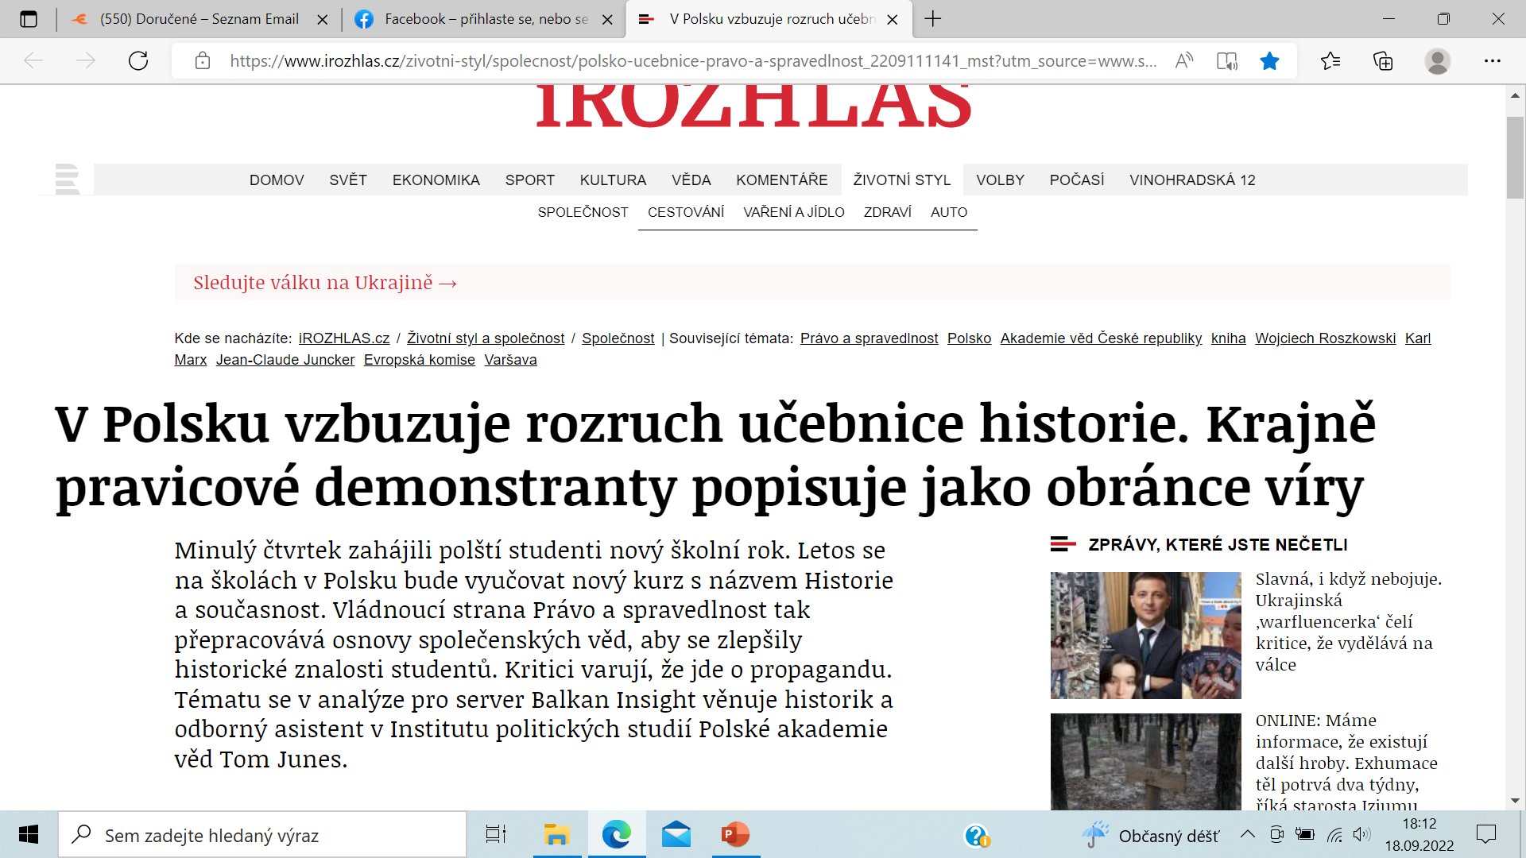
Problémem je konsenzuální výklad zejména nejnovějších dějin v polarizované společnosti

Slide 8
Jeden ze základních cílů školní dějepisné výuky – porozumění současnému světu
Školní výklad dějin by měl dojít v rámci výukového procesu až k současnosti
Věnování pozornosti výukovým tématům z „velmi nedávné“ historie
Problémem v tomto ohledu mj. časový aspekt – řešením úprava ŠVP
Problém učitelů vyučujících dějepis před rokem 1989 – řešením generační obměna
Problém subjektivního „pohledu“ učitele na dějiny

Slide 9



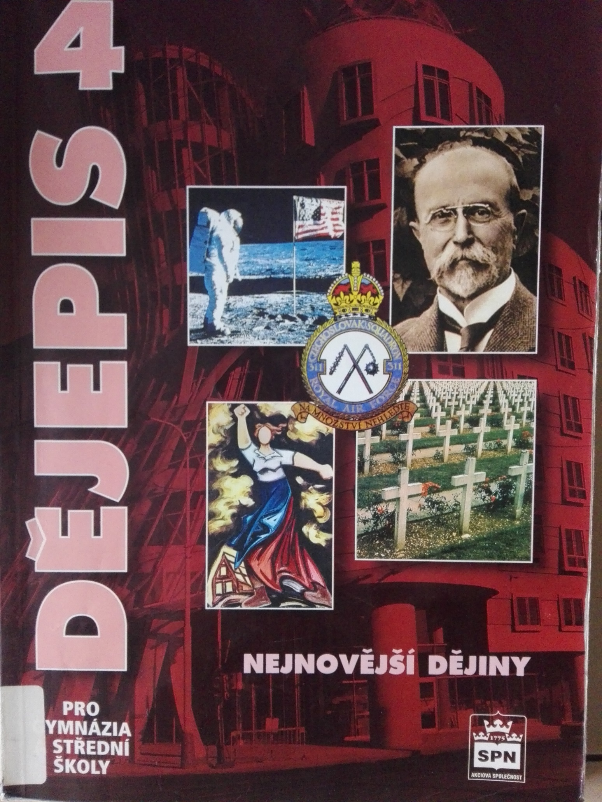
Dějepis pro gymnázia a střední školy 4. Nejnovější dějiny, autoři Jan a Jan Kuklíkovi, 1. vydání v SPN v roce 2002, poté dotisky, podoba učebnice zůstává stejná až do současnosti.
Konec výkladu národních dějin v této učebnici – rozdělení Československa 1. ledna 1993.
Stručná zmínka o úsilí České republiky a Slovenské republiky o vstup do NATO a EU a o tom, že ČR vstoupila do NATO v roce 1999.
historický vývoj samostatné České republiky v 90. letech 20. století zde není vůbec zachycen.
učebnici skončila doložka MŠMT

Slide 10
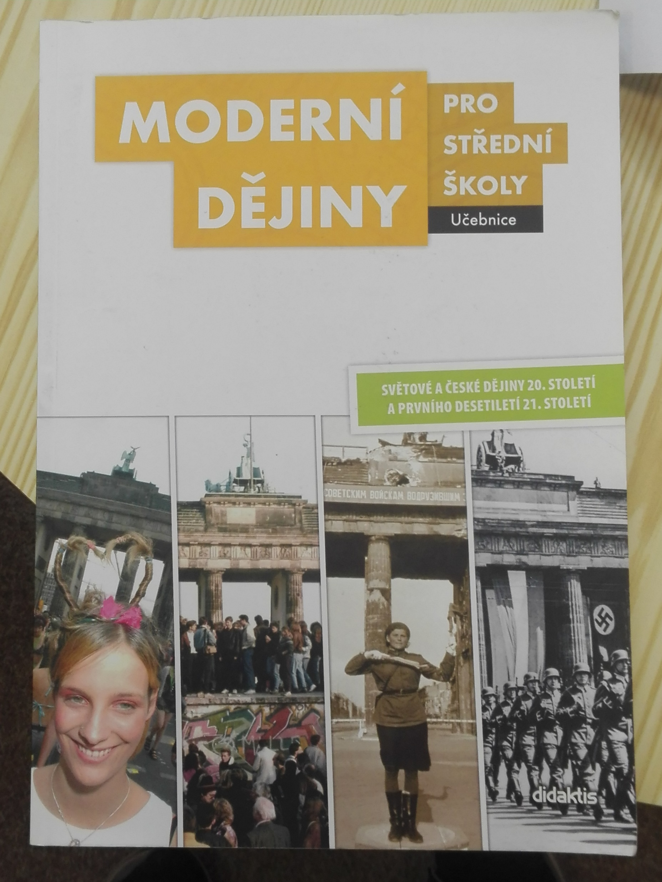
Moderní dějiny pro střední školy. Světové a české dějiny 20. století a prvního desetiletí 21. století, nakladatelství Didaktis, 2014.
Nejnovější dějiny českých zemí - podkapitola Transformace Československa a vznik České republiky.
- období 1989–1992,
- historický vývoj České republiky v dalším období – vnitřní politika, integrace do NATO a EU, problémy transformace ekonomiky v 90. letech, sociální a společenský vývoj ČR.
- v doplňkových textech i některá kontroverzně vnímaná témata, např. opoziční smlouva nebo „česká“ cesta privatizace

Slide 11
Disproporce v této učebnici
Evropské a světové dějiny a rovněž zahraniční politika České republiky jsou v příslušných podkapitolách v souladu s podtitulem učebnice skutečně dovedeny až do konce prvního desetiletí 21. století,
Nástin vnitropolitického vývoje v ČR uzavřen už rokem 1998.
Pominutí „žhavých“ vnitropolitických témat prvního desetiletí 21. století, např. spor o umístění amerického radaru v Brdech nebo zrušení předčasných voleb v roce 2009 ústavním soudem.

Slide 12
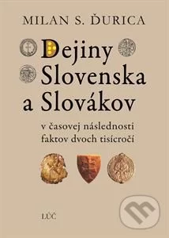
Politická „výbušnost“ učebnic moderních dějin - Slovensko
Skandál v 1. polovině 90. let 20. století (vláda Vladimíra Mečiara)
Kontroverzní publikace Dejiny Slovenska a Slovákov v časovej následnosti faktov dvoch tisícročí (autor Milan Stanislav Ďurica, 1. vydání v roce 1995, další pak 1996, 2003, 2007, 2013, 2021)
Vyvrcholením úsilí Slováků o samostatný stát - válečná Slovenská republika
Kontroverzní hodnocení Josefa Tisa, ospravedlňování deportací slovenských Židů – hranice popírání holocaustu
Stažení publikace ze škol

Slide 13
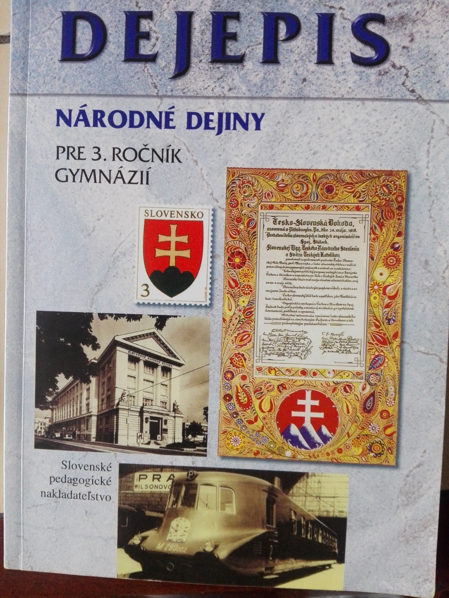
Parlamentní volby na Slovensku v roce 2016
úspěch krajně pravicové Lidové strany Naše Slovensko Mariana Kotleby (přes 8 % hlasů)
jedna z uváděných příčin – absence důraznějšího odsouzení slovenského fašismu v období 2. světové války ve slovenských učebnicích dějepisu
kritika učebnice Dejepis pre 3. ročník gymnázií. Národné dejiny (autoři Alena Bartlová a Róbert Letz, 1. vydání v roce 2005, druhé v roce 2008)
výtky vůči ní – „tolerantní“ zachycení období válečné Slovenské republiky a minimálně skrytá obhajoba osobnosti Josefa Tisa
Pozitiva učebnice – podrobně zachycen vývoj po roce 1993 (obecně pozitivní hodnocení tohoto období)

Slide 14
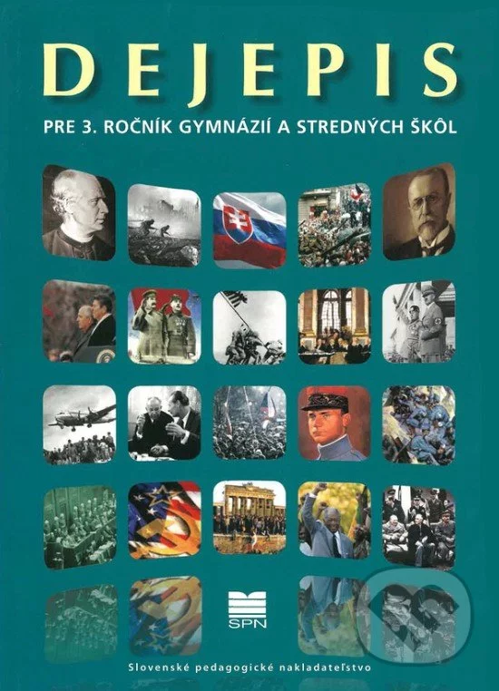
Dejepis pre 3. ročník gymnázií a stredných škôl
Autoři R. Letz, A. Bocková, M. Tomková, první vydání 2008.

Slide 15

Současný spor o učebnici Soudobé dějiny
Spory o pojetí dějepisné výuky (cíle a metody výuky)
Spory o moderní české a československé dějiny (zejména o období komunistického režimu)
Spory v Ústavu pro studium totalitních režimů

